Slide 1
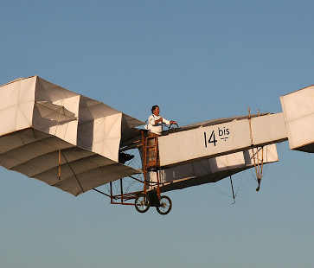
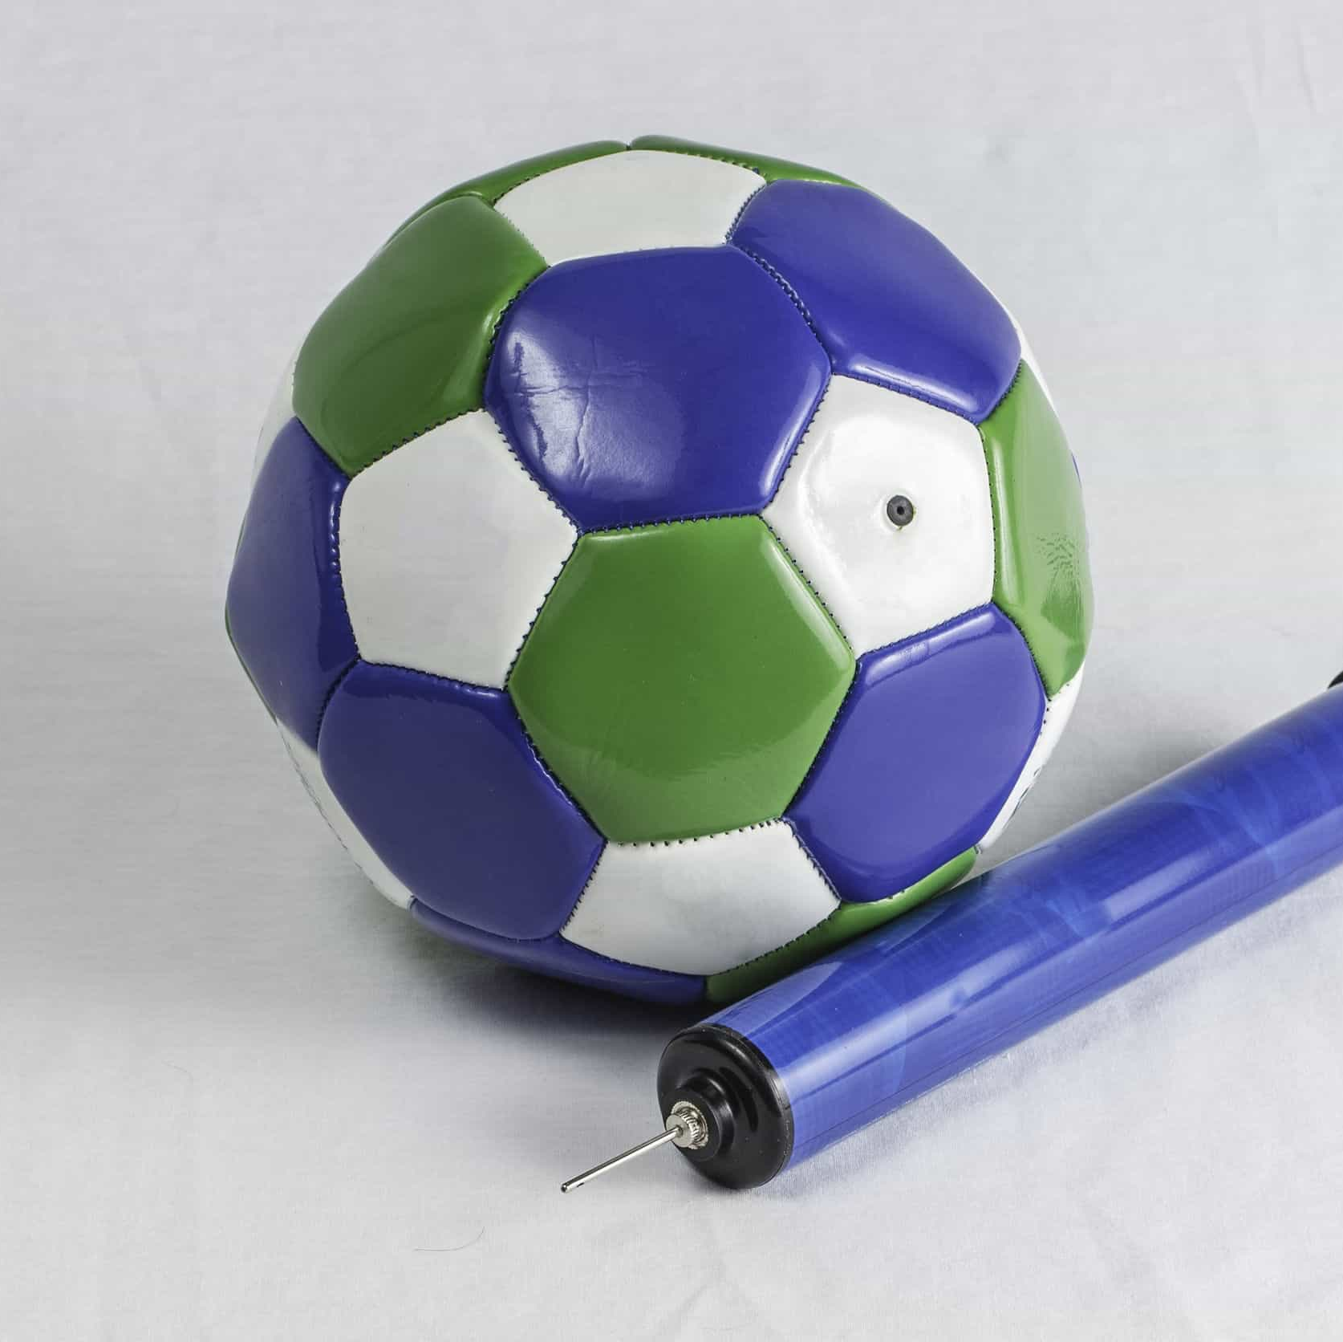
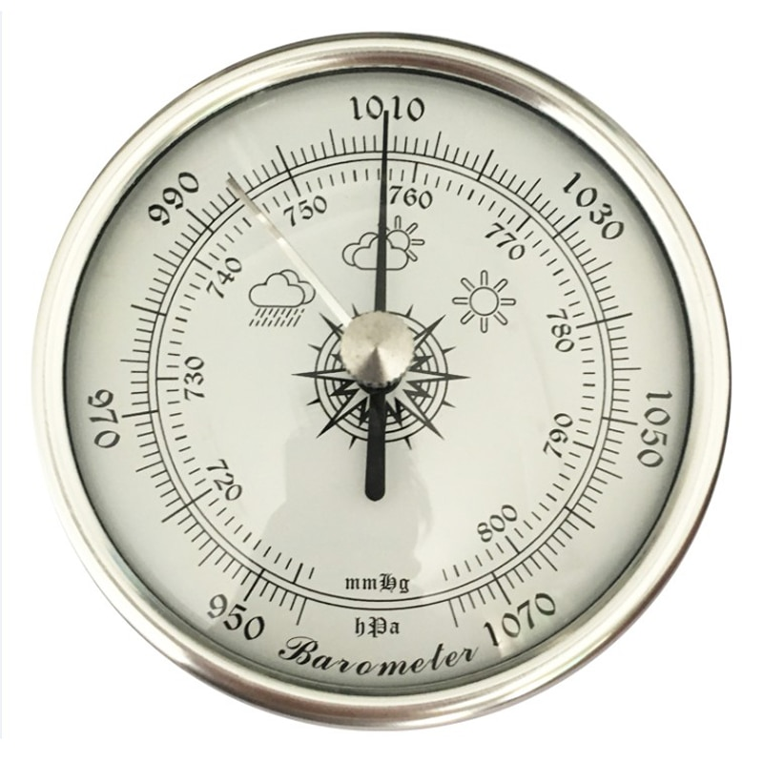
Propriedades do ar
Apostila 8
Capítulo 18
Págs. 105 a108
6º ano

Slide 2
Propriedades do ar
Incolor, inodoro e insípido
Essas características são as mais fáceis de perceber.
Não vemos a atmosfera, ela não tem cor (é incolor)
Não sentimos o cheiro do ar que respiramos (é inodoro)
Não sentimos seu sabor (é insípido)
Se sentirmos algo diferente do que acabamos de ler, significa que existem partículas em suspensão no ar.
Massa e volume
O ar tem massa e volume.
Acompanhe a experiência da professora conforme a figura da página 105

Slide 3
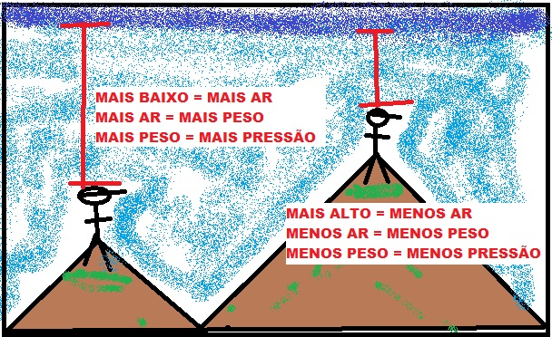
Pressão atmosférica

Slide 5
Compressibilidade e expansibilidade
Nestas duas propriedades do ar devemos pensar na organização das moléculas dentro dos recipientes. No estado gasoso, as moléculas estão mais afastadas e se movimentam livremente. Por estarem distantes umas das outras, as moléculas podem ser comprimidas, ou seja, reduzidas de volume sob pressão, contraídas ou encolhidas.

Slide 6
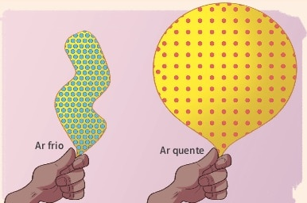
Compressibilidade e expansibilidade

Slide 7
Pág. 118
3) Na primeira vez, o baldinho estava cheio de ar, o ar ocupa espaço e não deixa a água entrar e afundar o baldinho. Na segunda vez, quando André inclinou o balde, o ar saiu e a água ocupou o esse espaço, e o baldinho afundou.
4) Ao encher a garrafa com água quente, esquentamos as paredes da garrafa. Ao esvaziá-la o interior da garrafa está quente e por isso as moléculas estão agitadas. Depois de alguns minutos as moléculas se comprimem, diminuindo a pressão dentro da garrafa e dificulta a abertura da tampa.
5) Alternativa C

